Slide 1
Leiderschap in dubbele diagnose Masterclass voor regiebehandelaars GGZ Oost Brabant
Implementatie en borging beleid Dubbele Diagnose GGZ Oost Brabant augustus-september 2018

Slide 2
Programma
Van IDDT tot de beleidsvisie van GGZ Oost Brabant
Meet the expert: ‘behandeling verslaving en comorbide psychiatrische stoornissen
Pauze
Van algemene scholing tot entrustable professional activities (EPA’ s) in dubbele diagnose
Vragen/discussie
Evaluatie
Afsluiting

Slide 3
Hoe leidt IDDT tot de beleidsvisie GGZ Oost Brabant? Beleidsvisie Dubbele Diagnose op hoofdlijnen
Definitie dubbele diagnose
Welke cliënten behoren tot onze doelgroep
Uitgangspunten dubbele diagnose zorg

Slide 4
Beleidsvisie Dubbele Diagnose GGZ Oost Brabant Definitie en doelgroep:
Definitie: psychiatrische aandoening en problematisch alcohol en/of middelen-gebruik
Later: gokken, gamen, roken, medicatieverslaving…
Soms dus ook triple diagnoses: bijv. EPA, verslaving, LVBP of….
Doelgroep:
Geen nieuwe cliënten, maar cliënten die we al zien, want…
Meer dan 60% van mensen met EPA heeft/had ooit middelenmisbruik of afhankelijkheid
In GGZ nog te vaak ervaren als ‘complexe’ problematiek
We willen voorzien in ketenzorg terwijl verslavingsinstellingen zicht terugtrekken

Slide 5
Beleidsvisie Dubbele Diagnose GGZ Oost Brabant Doelgroep: welke doelgroepen bedienen we (niet)

Slide 6
Beleidsvisie Dubbele Diagnose GGZ Oost Brabant: uitgangspunten dubbele diagnose zorg
Cliënten met dubbele diagnose krijgen geïntegreerde zorg, waarbij gelijktijdig aandacht is voor verslaving en psychiatrische problemen vanuit 1 geïntegreerd, multidisciplinair team.
Hoe doen we dat?

Slide 7
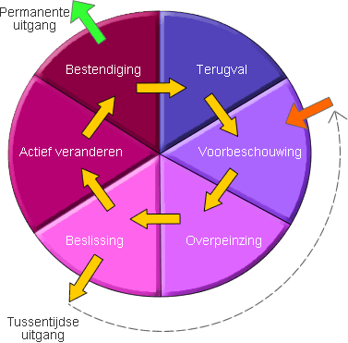
Beleidsvisie Dubbele Diagnose GGZ Oost Brabant dubbele diagnose zorg: zo doen we dat….

Slide 8
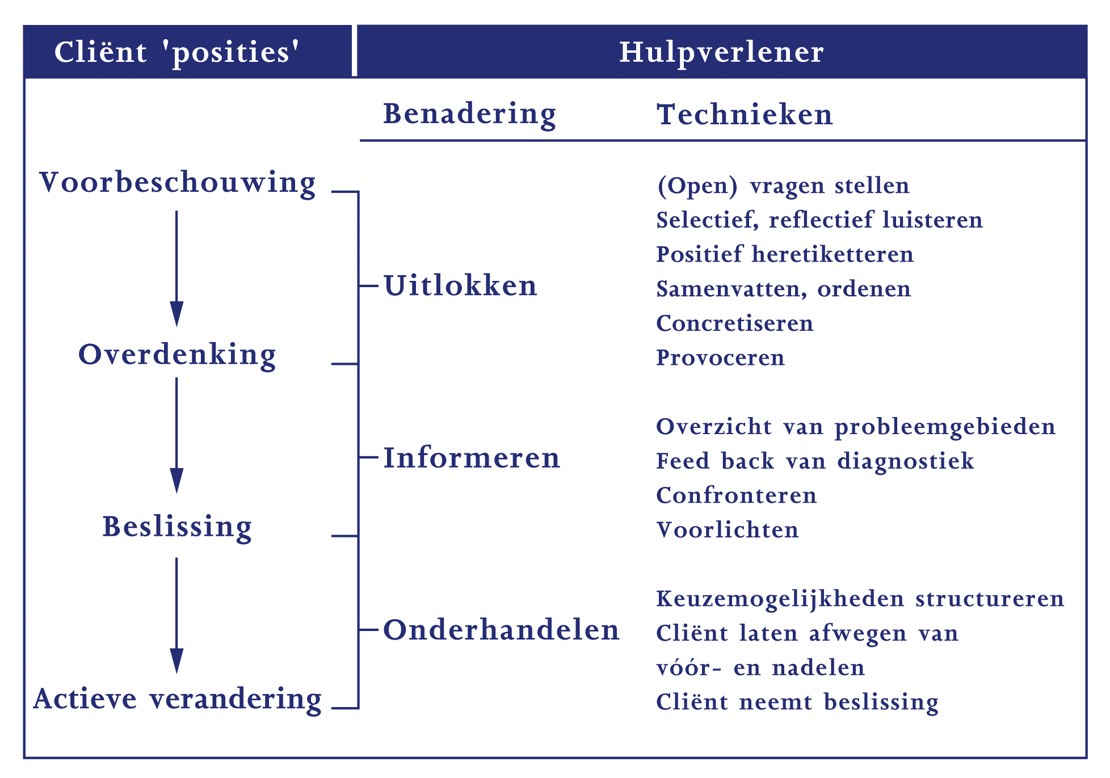

Slide 9
Beleidsvisie Dubbele Diagnose GGZ Oost Brabant: implementatie en borging
Waar komen we vandaan?
Afdeling Princepeel 1 (Huize Padua) opgeleid (2012);
Ontbreken van gezamenlijke beleidsvisie;
Consultatie en doorverwijzing naar verslavingszorg.

Slide 10
Beleidsvisie Dubbele Diagnose GGZ Oost Brabant: implementatie en borging
Waar staan we nu?
Door Raad van Bestuur vastgestelde beleidsvisie;
40 teamexperts opgeleid & actief: 2 per FACT, 1 per wonen, 1 per ODAC, 1 P1;
Zomersymposium 2017;
Consultatieteam Dubbele Diagnose GGZ Oost Brabant actief (sinds april 2017);
Rondje alle managementteams (voorjaar 2018);
Cursus verslaving voor cliënten van FACT-teams;
Masterclasses regiebehandelaars (aug 2018);
Oriëntatie screeners, assessment en zorg in alle zorgpaden (sept 2018);
Uitwerking sluitende interne keten (2018).
DD scholing HIC-medewerkers

Slide 11
Beleidsvisie Dubbele Diagnose GGZ Oost Brabant: implementatie en borging
Waar willen we naar toe?
Alle cliëntgebonden medewerkers hebben voldoende kennis en ervaring in werken met dubbele diagnose;
We bieden sluitende ketenzorg;
De geïntegreerde zorg omvat al onze zorgprogramma’s;
Verdiepende scholing voor zo veel mogelijk regiebehandelaars;
We werken allen volgens de vastgestelde visie.

Slide 12
Samen-werken aan implementatie en borging:
Wat hebben we van elkaar nodig?
Vragen?

Slide 13
Bereikbaarheid CT-team en stuurgroep DD
Consultatieteam Dubbele Diagnose:
Mail: consultatieteamdd@ggzoostbrabant.nl
Robert Pols, Caspar Arets, Raymond Jeuster, Ton Dominicus.
Stuurgroep Dubbele Diagnose:
Mail: stuurgroepdd@ggzoostbrabant.nl
Robert Pols, Caspar Arets, Ton Dominicus, Karin Janssen, Erik Lemmen
Adviseur: dhr Cor de Jong

Slide 14
Meet the expert: ‘behandeling verslaving en comorbide psychiatrische stoornissen

Slide 15
PAUZE

Slide 16
Van algemene scholing tot entrustable professional activities (EPA’s) in dubbele diagnose

Slide 17
Vragen/discussie

Slide 18
Evaluatie

Slide 19
Afsluiting

